Slide 1
Het is zover!!!!
Profielkeuze leerjaar 2

Slide 2
Programma
Voorstellen:
Afdelingsleider: Dhr. J. van Werkhoven
Leerjaar coördinator: Mevr. F. Jung
Decanen: Dhr. M. Freriks & Mevr. K. Merz

Slide 3


Slide 4


10 Profielen in het VMBO
Economie & Ondernemen
Zorg & Welzijn
Groen
Horeca, Bakkerij & Recreatie
Bouwen, Wonen & Interieur
Produceren, Installeren & energie
Mobiliteit & Transport
Media, Vormgeving & ICT
Maritiem & Techniek
Dienstverlening & Producten

Slide 5
Gevolgen van de profielkeuze
Economie & Ondernemen
Alles mogelijk, behalve……….
  Opleidingen;
  richting laboratorium i.v.m. biologie
Basis → niveau 2 opleiding
Kader → niveau 3 of 4 opleiding
Zorg & Welzijn
Alles mogelijk

Slide 6
Profielen Vellesan College 3e jaar
Algemene vakken
Nederlands
Engels
Maatschappijleer
CKV
Lichamelijke opvoeding

Slide 7
Vakken bij het profiel in de 3e klas
Zorg & Welzijn
Biologie
EHBO(K)
Aardrijkskunde en rekenen
of
Wiskunde
Economie & Ondernemen
Economie
Ondernemen(K)
Duits en rekenen
of
Wiskunde

Slide 8
Profielen (welke vakken)
Algemene vakken
Nederlands
Engels
Lichamelijke opvoeding
Maatschappijleer (3)
CKV (3)
Zorg & Welzijn
Biologie
EHBO
Aardrijkskunde en rekenen
Wiskunde
Profielmodules (4)
Mens & Gezondheid (3)
Mens & Omgeving (3)
Mens & Activiteit (4)
Mens & Zorg (4)
Economie & Ondernemen
Economie
Ondernemen
Duits en rekenen
Wiskunde
Profielmodules (4)
Retail & Styling (3)
Stock & Supplies (3)
Office & Support (4)
Sales & Service (4)

Slide 9
Keuzevakken 3e klas 5 uur per week
Digispel
Webshop
Evenementen
Keukenspecialisatie
Mode & Design
Geüniformeerde dienstverlening
Kennis maken met Uiterlijke verzorging
Presentatie & Styling
Tekenen, Schilderen & Illustreren
Welzijn, Kind & Jongeren

Slide 10
5 Keuzevakken in 2 jaar
3e leerjaar → Kies 3 keuzevakken, de leerling wordt bij 2 keuzevakken ingedeeld
+ het verplichte keuzevak
4e leerjaar → Kies 3 keuzevakken, de leerling wordt bij 2 keuzevakken ingedeeld
(indeling keuzevakken is afhankelijk van aantal inschrijvingen en rooster)

Slide 11
Wat hebben we gedaan?
Loopbaanleren leerjaar 1 en 2 (E&O/Z&W/S&V)
LOB op de Campus (NOVA College)
Stage in het 1e en 2e jaar
Opdrachten in Apprentice
Carrousel keuzevakken
Projectweek
Profielkeuzetest
Mentorgesprekken

Slide 12
Stappen
Nu
PowerPoint
27/3
Keuzeformulier inleveren Zermelo
aug 2026
Start in de nieuwe klas
Uitleg

Slide 13
Hoe te kiezen?
Interesses
Ouders/ vrienden/ kennissen
Mentor
Docenten
Cijfers

Slide 14
Stappen
Nu
Bespreek de keuze en voer deze in op Zermelo
27/3
uiterlijk keuzeformulier inleveren Zermelo
april
Keuzeformulier ondertekend door ouders/ verzorgers

Slide 15
Zermelo
Informatie op de website van het Vellesan College:
  Instructie Zermelo
  Instructie Vellesan-mail leerlingen
  PowerPoint ouderavond
  Instructiefilm : https://player.vimeo.com/video/794068791?h=02baf36f02

Slide 16
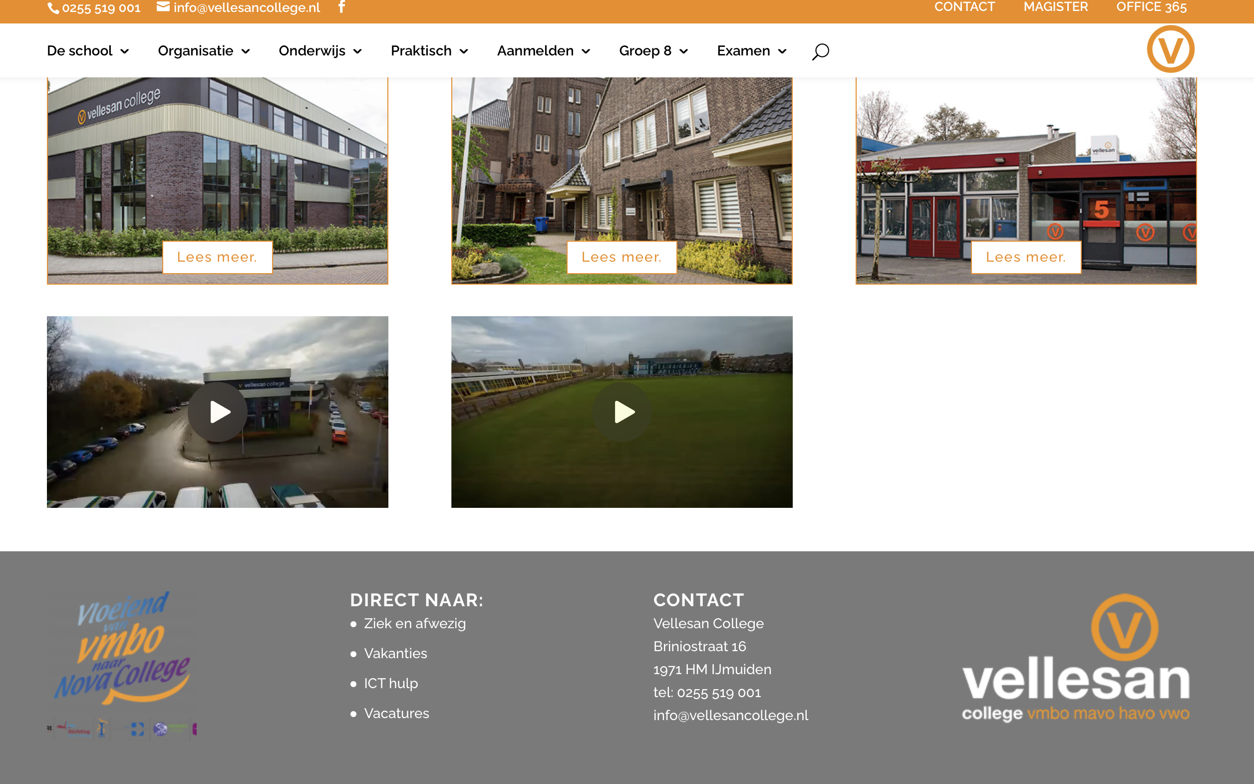

Slide 17
Vragen?

